Slide 1
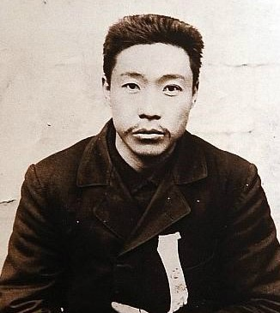
안중근의 생애와 동양평화론
안중근 의사 의거기념일(1909.10.26) 계기 특별수업

Slide 2
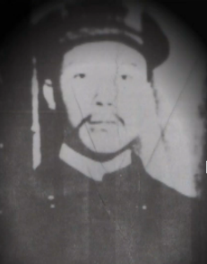
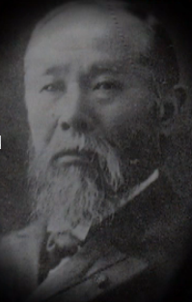
1909년 10월 26일 무슨 일이 있었나?
31세의 대한국인 청년 안중근
조선 침략의 원흉, 이토 히로부미

Slide 3
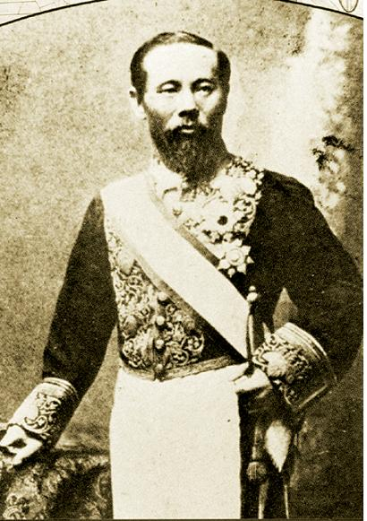
이토 히로부미 그는 누구인가?
일본 초대 내각총리대신
1대, 5대, 7대, 10대 총리
일본제국 헌법 기초
조선 식민지 앞장 을사늑약(1905년)강제조인 조선 군대 해산, 고종폐위주도
일본 최고의 노정객

Slide 4
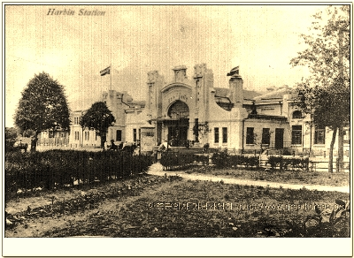
하얼빈역

Slide 5
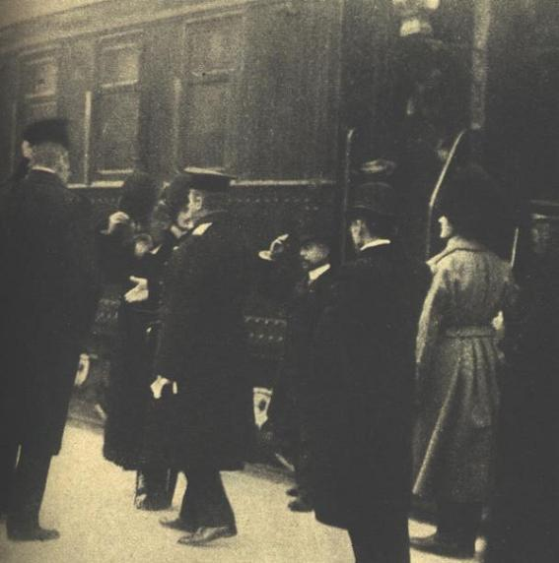
이토 히로부미 도착 후의 하얼빈 역
영상보기
땅!땅!땅!

Slide 6
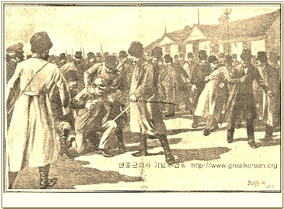
의거 직후, 코레아 우라!
러시아 헌병에게 체포되는 안중근 의사

Slide 7
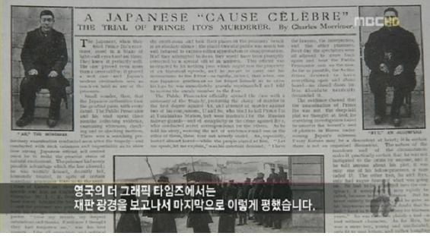
안중근 의사의 의거 쾌거!!
서양제국주의, 특히 러시아 침략에 맞서 동북아시아의 평화 - 한중일 삼국 연대 강조
그러나, 일본 – 이웃나라 침략! 이에 엄중경고
만천하에 대한자주독립의 정당성과 동아시아 평화의지를 보여준 쾌거

Slide 8
안중근은 왜 이토를 처단했는가?
이토의 15가지 죄악을 처벌하다.
1. 한국의 명성황후를 시해한 죄
2. 한국의 고종황제를 폐위시킨 죄
3. 을사보호5조약과 정미7조약을 강제로 체결한 죄
4. 독립을 요구하는 무고한 한국인들을 학살한 죄
5. 정권을 강제로 빼앗아 통감정치 체제로 바꾼 죄
6. 철도,광산,산림과 농지를 강제로 빼앗은 죄
7. 일본이 제일은행권 지폐를 강제로 사용하여 한국의 경제를 교란한 죄
8. 한국군대를 강제로 해산시킨 죄
9. 민족교육을 방해한 죄
10.한국인들의 외국유학을 금지시키고 식민지화한 죄
11. 한국사를 말살하고 교과서를 압수하여 불태운 죄
12. 한국인이 일본인의 보호를 받고자 한다고 세계에 거짓말을 퍼뜨린 죄
13. 현재 한국과 일본 사이에 전쟁이 끊이지 않는데 한국이 태평 무사한 것처럼 위로 천황을 속인 죄
14. 대륙침략으로 동양평화를 깨뜨린 죄
15. 일본천황의 아버지 태황제(효명천황)를 죽인 죄

Slide 9
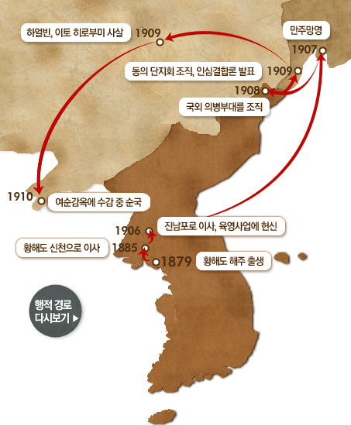
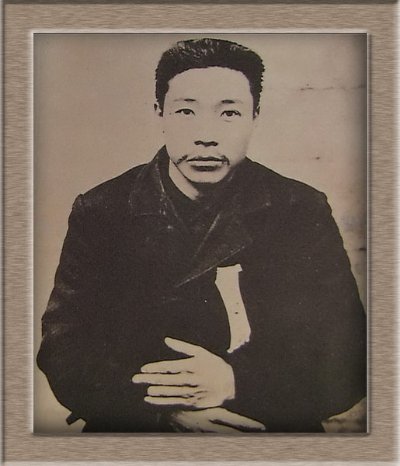
안중근의 생애
영상보기 – 인터넷 | Mpeg

Slide 10
유묵

Slide 11
유묵

Slide 12
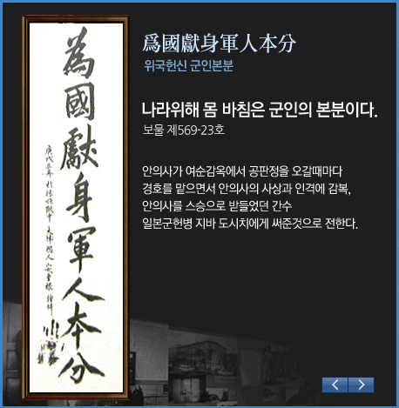
유묵

Slide 13
유묵

Slide 14
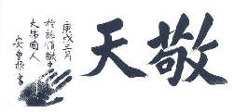
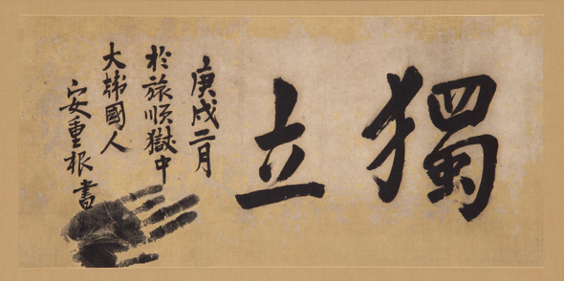
유묵

Slide 15
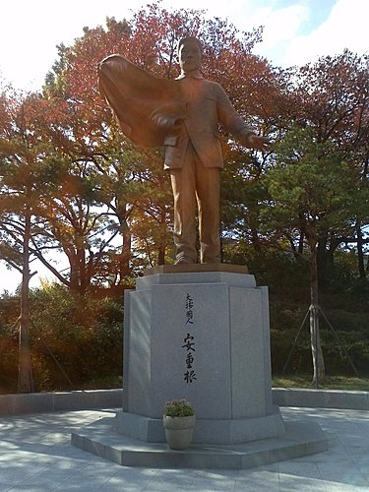
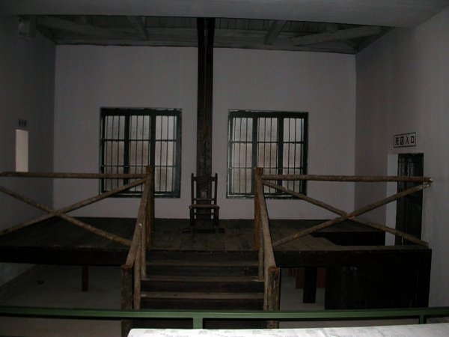
안중근의 현장 찾아가기
중국 : 뤼순(여순) 형무소
한국 : 안중근 의사 기념관 (남산)

Slide 16
안중근의 동양평화론
뤼순[여순]에 한·중·일 3국이 참여하는 동양평화회의를 설치할 것
3국 공동 은행 을 만들어 공용 화폐를 발행할 것
3국의 젊은이로 공동 군대를 편성하고 상대방의 언어를 가르칠 것,
한국과 청나라는 서양 문물을 받아들이는 데 앞서 있던 일본의 지도 아래 상공업 발전을 꾀할 것

Slide 17
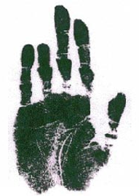
안중근의 동양평화론
더불어 함께 : 합성산패 만고정리 (合成散敗 萬古定理)
평화 정신 : 세계는 동서로 나뉘어 서로 경쟁하고, :사람을 상하게 하고 사물을 해치는 기계들 : 청년들을 전쟁터로 귀중한 생명을 희생시켜 : 삶을 좋아하고 죽음을 싫어하는 것은 사람의 한결같은 마음! : 그런데….. 밝은 세계에 이 무슨 광경인가?

Slide 18
동양평화론의 의의
“동아시아 현재와 미래의 평화구도와 공동체의 모델로 인식되는, 대단히 선구적인 제안으로 평가받는다.”
지금의 유럽공동체(EU)와 같은 매우 혁신적인 평화공동체 구상
동양평화의 목적은 한국과 일본과 중국의 민중들이 대립과 갈등과 전쟁의 수단으로 이용되는 국가주의를 넘어서 경제.문화적으로 교류협력하여 모두 이로운, 아시아연방체제를 실현하는데 있다.

Slide 19
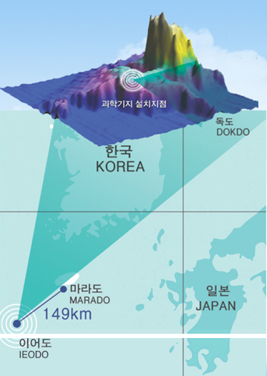
동북아시아의 평화를 위해…
동북아시아 영토 분쟁 - 한일 간 독도 분쟁 - 한중 간 이어도 분쟁 - 중일 간 댜오위다오&신카쿠 분쟁
동북아시아 군비 경쟁, 감정대결 - 중국의 항공 모함 - 일본 정부의 우경화 - 한미 미사일협정 (800km)
서양에 맞서자는 ‘안중근의 동양평화론’ 부각!!!

